Slide 1

TRABAJO FIN DE GRADO · GRADO EN HISTORIA DEL ARTE
Más allá del documental de arte:
ensayo fílmico y crítica anticolonial en
Las estatuas también mueren
Pedro José Díaz Bravo
Bajo la dirección de Dr. José Javier Aliaga Cárceles · D. José Ramón García Cañizares
Universidad de Murcia · Facultad de Letras Curso 2025-2026 · Convocatoria de junio-julio
Departamento de Historia del Arte

Slide 2
Más allá del documental de arte: ensayo fílmico y crítica anticolonial en Las estatuas también mueren
Índice
▪ INTRODUCCIÓN
▪ ESTADO DE LA CUESTIÓN Y JUSTIFICACIÓN
▪ OBJETIVOS
▪ METODOLOGÍA APLICADA
▪ CONTENIDO
1. El documental de arte y su institucionalización
2. El colonialismo africano y su manifiesto en el arte
3. Las estatuas también mueren (1953)
▪ CONCLUSIONES
▪ REFERENCIAS BIBLIOGRÁFICAS Y DOCUMENTALES
Departamento de Historia del Arte · Universidad de Murcia
2

Slide 3
Más allá del documental de arte: ensayo fílmico y crítica anticolonial en Las estatuas también mueren
1
Introducción
— El documental de arte trasciende la mera documentación, catalogación y exposición de obras: es una herramienta crítica que aborda lo geográfico, lo social y lo político.
— «Edad de oro» de posguerra: tras la 2.ª Guerra Mundial el género apuesta por el conocimiento, la conservación y la sensibilización patrimonial.
— Función educativa y ética: divulgación de las obras y formación cultural de los públicos.
— Caso de estudio: Las estatuas también mueren (1953), de Alain Resnais y Chris Marker.
HIPÓTESIS
Las estatuas también mueren no se limita a las convenciones del documental de arte de su contexto: las trasciende para configurarse como un ensayo fílmico de carácter crítico, que articula una denuncia de la descontextualización y apropiación del arte africano en el marco del colonialismo.
Departamento de Historia del Arte · Universidad de Murcia
3

Slide 4
Más allá del documental de arte: ensayo fílmico y crítica anticolonial en Las estatuas también mueren
2
Estado de la cuestión y justificación
Un objeto de estudio interdisciplinar: historia del arte y cultura visual, sociología, etnografía, historia y geopolítica.
El documental de arte
África y colonialismo
El film y sus directores
— C. Fernández Cuenca — 30 años de documental de arte en España (1967).
— J. J. Aliaga Cárceles — La revista Imágenes y la visión documental de NO-DO (2022).
— G. García Fernández (Peydró) — El cine sobre arte (cine-ensayo).
— R. Hamery — Les films sur l'art d'Afrique noire (1945-1961).
— Ceamanos & Kabunda — El Reparto de África.
— Sarr & Savoy — The Restitution of African Cultural Heritage (2018).
— G. García Fernández — La piel bajo las máscaras (Les Statues...).
— N. M. Alter — Chris Marker (2006).
— A. Cortijo Talavera — los documentales de Alain Resnais.
Departamento de Historia del Arte · Universidad de Murcia
4

Slide 5
Más allá del documental de arte: ensayo fílmico y crítica anticolonial en Las estatuas también mueren
3
Objetivos
1
Analizar el papel de Las estatuas también mueren como posible punto de inflexión en el desarrollo histórico del documental de arte.
2
Examinar el tratamiento del patrimonio cultural africano en el cine documental y etnográfico previo, para contextualizar la propuesta del film.
3
Estudiar los recursos formales, narrativos y discursivos empleados, para determinar cómo se construye su dimensión crítica.
4
Reflexionar sobre cómo el film articula la crítica a la descontextualización y apropiación del arte africano, atendiendo a la función y el significado original de las obras.
Departamento de Historia del Arte · Universidad de Murcia
5

Slide 6
Más allá del documental de arte: ensayo fílmico y crítica anticolonial en Las estatuas también mueren
4
Metodología aplicada
Estudio de caso con enfoque cualitativo e interdisciplinar y análisis histórico-artístico y formal del cortometraje.
FUENTES MÁS DESTACADAS
Fernández Cuenca
30 años de documental de arte en España (1967)
Aliaga Cárceles
La revista Imágenes y la visión documental de NO-DO (2022)
García Fernández / Peydró
El cine sobre arte · La piel bajo las máscaras
Hamery
Les films sur l'art d'Afrique noire (1945-1961)
Ceamanos & Kabunda
El Reparto de África (2016)
Sarr & Savoy
The Restitution of African Cultural Heritage (2018)
Departamento de Historia del Arte · Universidad de Murcia
6

Slide 7
Más allá del documental de arte: ensayo fílmico y crítica anticolonial en Las estatuas también mueren
CONTENIDO · 1
El documental de arte y su institucionalización
— Orígenes: el cine bebe del arte desde sus inicios; en los años 30 surge el sincretismo entre lo pictórico y lo filmado.
— «Edad de oro» (posguerra): valor multifuncional —expositivo, político y unificador— frente al cine como propaganda (NO-DO, Goebbels).
— Caso francés: del cinéma de qualité hacia un cine más poético y personal; germen del documental ensayístico.
— Nueva gramática: travellings, variaciones de escala y montajes asociativos para crear nuevas relaciones de significado.
INSTITUCIONALIZACIÓN
UNESCO · FIAF (1938) · ICOM (1946) marco institucional de la cultura.
26 jun. 1948 I Conferencia Internacional sobre el Cine de Arte (Louvre y Musée de l'Homme) → nace la FIFA.
1950 Francis Bolen define la «película de arte» (congreso de Bruselas).
1952-53 la UNESCO reconoce la FIFA, que pasa a recibir subvención.
Departamento de Historia del Arte · Universidad de Murcia
7

Slide 8
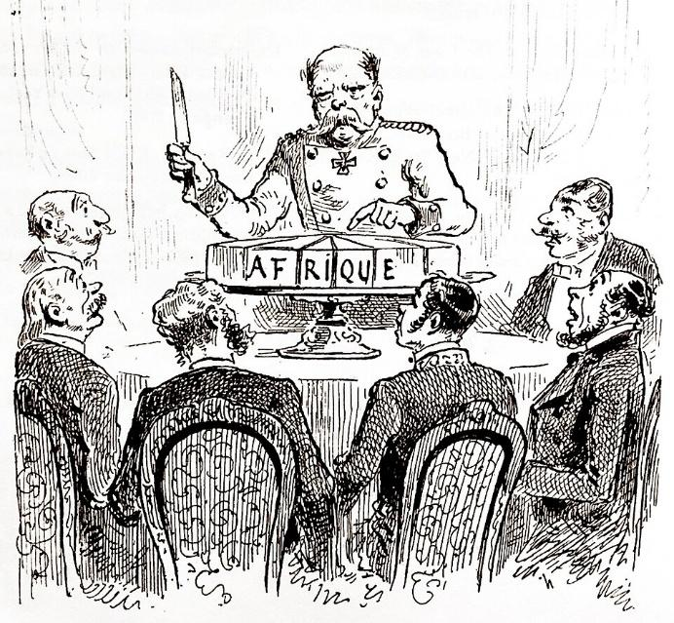
Más allá del documental de arte: ensayo fílmico y crítica anticolonial en Las estatuas también mueren
CONTENIDO · 2
El colonialismo africano y su manifiesto en el arte
Reparto de África
Del Trocadero al Quai Branly
Mercado del arte africano
— Conferencia de Berlín (1884-1885): reparto del continente con fines comerciales.
— Expolio material, artístico, ritual e identitario de innumerables pueblos.
— Museo del Trocadero (1892) y los «zoos humanos».
— Paul Rivet inaugura el Musée de l'Homme (1938): «museo-laboratorio».
— Quai Branly (2006); restituciones (Sarr & Savoy 2018; Macron).
— Tourist art / airport art (Jules-Rosette): obras adaptadas al gusto europeo.
— La «autenticidad» como valor de mercado.
— El ego-system (Forni & Steiner): herencia del colonialismo.
Caricatura del reparto de África (L'Illustration, 1885)
Departamento de Historia del Arte · Universidad de Murcia
8

Slide 9
Más allá del documental de arte: ensayo fílmico y crítica anticolonial en Las estatuas también mueren
CONTENIDO · 2
Tratamiento cinematográfico de África
Tres tipologías de documental sobre el arte africano.
Documental propagandístico colonial
Documental etnográfico
Documental de arte (puro)
— Discurso reaccionario y paternalista.
— Exalta la «benevolencia» colonial y lo «exótico».
— El creador africano queda reducido a artesano.
— Busca conciliar la mirada occidental con el otro.
— Pone en valor danza y rituales.
— Jean Rouch: «cine directo» → cinéma vérité.
— Espacio intermedio, enfoque museístico.
— Centrado en las artes visuales.
— Obras descontextualizadas de su función ritual.
Departamento de Historia del Arte · Universidad de Murcia
9

Slide 10
Más allá del documental de arte: ensayo fílmico y crítica anticolonial en Las estatuas también mueren
CONTENIDO · 3
Las estatuas también mueren (1953)
— Directores: Chris Marker y Alain Resnais, del grupo de la Rive Gauche (junto a Agnès Varda).
— Encargo: del intelectual senegalés Alioune Diop, a través de la revista Présence Africaine (1950).
— Ensayo cinematográfico: C. Lupton lo describe como «un ejemplo magistral de ensayo cinematográfico».
— Censura: prohibido en Francia durante 12 años por su lectura anticolonial.
— Vigencia: su huella llega a Dahomey (Mati Diop) y al debate sobre la restitución (solo 26 de +7000 piezas).
Chris Marker
Documental subjetivo · film-essay
«Soy un ensayista... y a mí hacer ensayos.» Comprometido con los ideales de Présence Africaine.
Alain Resnais
Rive Gauche · documental de arte
Óscar por Van Gogh (1950). Aporta composiciones dinámicas, travellings y montaje para explorar las obras.
Departamento de Historia del Arte · Universidad de Murcia
10

Slide 11
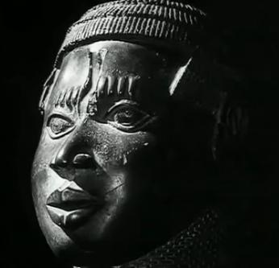
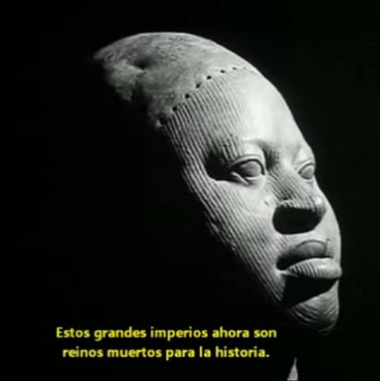
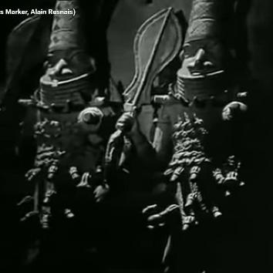
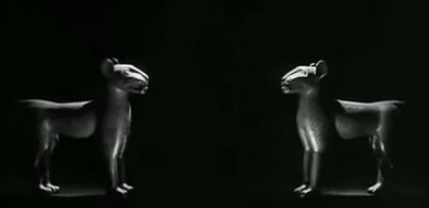
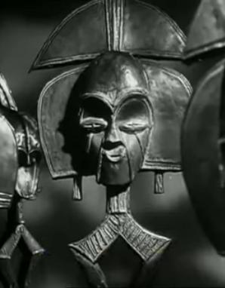
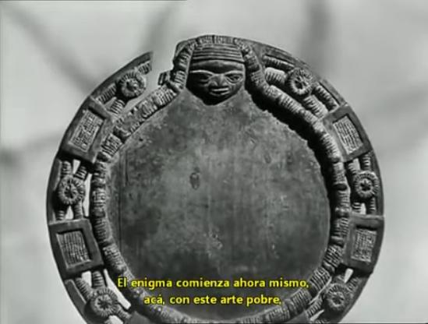
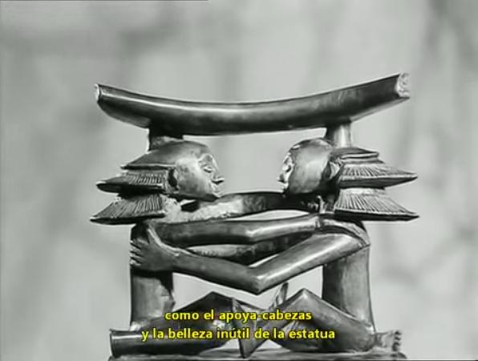
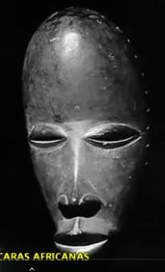
Más allá del documental de arte: ensayo fílmico y crítica anticolonial en Las estatuas también mueren
CONTENIDO · 3
Contenido del film: dos bloques de obras
«Cuando los hombres mueren, se vuelven historia. Cuando las estatuas mueren, se vuelven arte.»
Bloque I · Realeza, poder y organización social
Cabeza de oba · Benín
Cabeza de oni · Ife
Guerreros de Benín
Leopardos · Benín
Bloque II · Culto, ritual y ancestros
Relicario Kota · Gabón
Tablero Ifá · Yoruba
Reposacabezas Pende
Máscara Dan · C. de Marfil
Departamento de Historia del Arte · Universidad de Murcia
11

Slide 12
Más allá del documental de arte: ensayo fílmico y crítica anticolonial en Las estatuas también mueren
CONTENIDO · 3
Forma fílmica y problemática de género
Fotografía
Música
Montaje
Ghislain Cloquet expone las piezas sobre fondos neutros: detalle y, a la vez, refuerzo de su descontextualización.
Guy Bernard alterna lo familiar (europeo-americano) y lo «exótico-ritual», con momentos sincréticos.
Material de archivo (influencia de Esfir Shub): contrasta las «bondades» coloniales con su hipocresía.
¿Documental de arte o ensayo fílmico?
Aunque por su forma parezca un documental de arte, Resnais y Marker lo exceden: la Rive Gauche desarrolla el ciné-essai, que aborda con ironía y firmeza la problemática colonial y la mirada racista aún imperante.
Departamento de Historia del Arte · Universidad de Murcia
12

Slide 13
Más allá del documental de arte: ensayo fílmico y crítica anticolonial en Las estatuas también mueren
5
Conclusiones
— Punto de inflexión: el film supera los estándares del documental de arte y abre debate sobre identidad, poder colonial y pérdida de significados.
— Tratamiento ontológico: frente al cine etnográfico-expositivo (p. ej. Mangbetu, 1954), da voz a las historias reprimidas tras cada pieza.
— Ensayo fílmico-crítico: se confirma la hipótesis; la obra se alinea con la ensayística más que con la mera exposición.
— Preguntas abiertas: ¿devolverá Occidente el patrimonio expoliado? ¿en qué condiciones? ¿está África preparada para conservarlo?
«Cuando el documental de arte abandona la mera descripción para convertirse en una herramienta de pensamiento crítico, deja de explicar el mundo para empezar a cuestionarlo.»
Departamento de Historia del Arte · Universidad de Murcia
13

Slide 14
Más allá del documental de arte: ensayo fílmico y crítica anticolonial en Las estatuas también mueren
6
Referencias bibliográficas y documentales
• Aliaga Cárceles, J. J. La revista Imágenes y la visión documental de NO-DO. Tesis doctoral, Univ. di Bologna, 2022.
• Alter, N. M. Chris Marker. Urbana: University of Illinois Press, 2006.
• Ceamanos, R. y Kabunda, M. El Reparto de África. Madrid: Los libros de la Catarata, 2016.
• Cortijo Talavera, A. «Los documentales restitutivos y poéticos de Alain Resnais». IC, 21, 2024.
• Fernández Cuenca, C. 30 años de documental de arte en España. Madrid: EOC, 1967.
• Forni, S. y Steiner, C. B. «The African Art Market as Ego-System». Critical Interventions, 12, 2018.
• Fraiture, P.-Ph. «Statues Also Die». Journal of French and Francophone Philosophy, XXIV, 1, 2016.
• García Fernández, G. «La piel bajo las máscaras... Les Statues meurent aussi». Mirando a Clío, 2010.
• García Peydró, G. El cine sobre arte. Santander: Shangrila, 2019.
• Hamery, R. «Les films sur l'art d'Afrique noire (1945-1961)», en Le film sur l'art. Rennes: PUR, 2015.
• Lupton, C. Chris Marker, memories of the future. Londres: Reaktion Books, 2005.
• Sarr, F. y Savoy, B. The Restitution of African Cultural Heritage. París, 2018.
• Schäuble, M. «The Adventure of the Real. Jean Rouch...». Zeitschrift für Ethnologie, 136, 2011.
• Robert, V., Le Forestier, L. y Albera, F. Le film sur l'art. Rennes: PUR, 2015.
Departamento de Historia del Arte · Universidad de Murcia
14

Slide 15
Gracias por su atención
Pedro José Díaz Bravo
Más allá del documental de arte: ensayo fílmico y crítica anticolonial en Las estatuas también mueren
Grado en Historia del Arte · Universidad de Murcia · 2025-2026

